Slide 1




Září 2023
Sociálně výchovné Ústavy

Slide 2
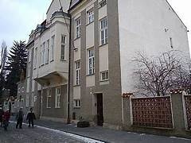
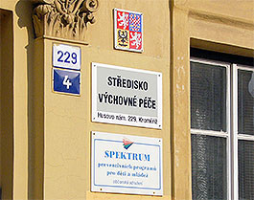
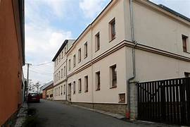
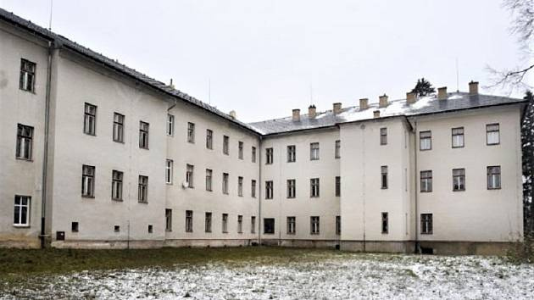
dětský domov Litovel
středisko výchovné péče Kroměříž
Diagnostický ústav Olomouc
Výchovný ústav Králíky

Slide 3

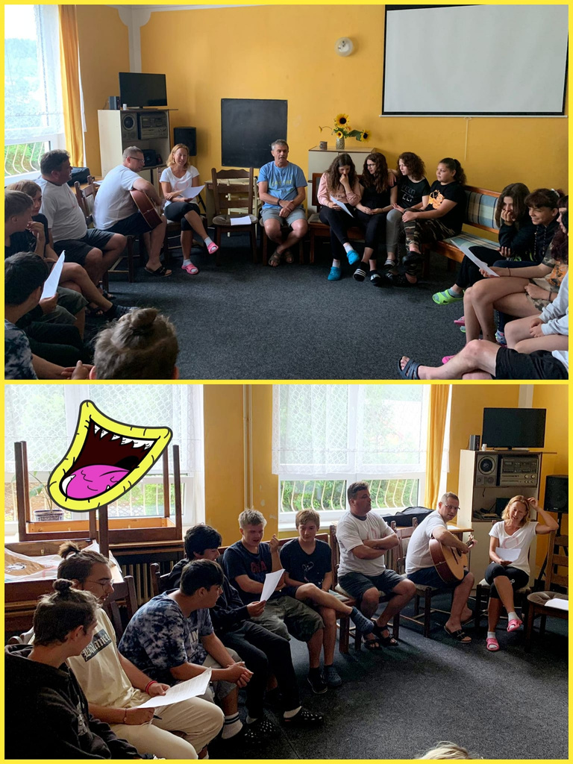
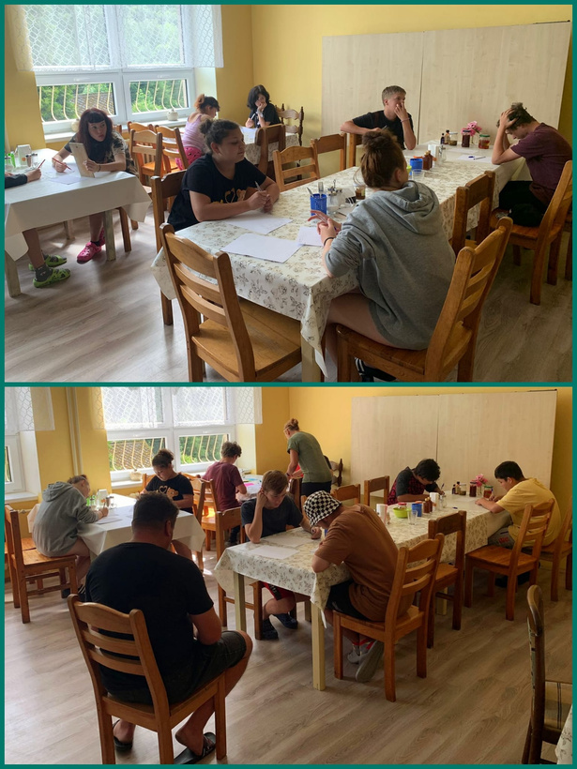

Diagnostický ústav
  Zaměření na děti a mládež s podezřením na duševní nebo vývojovou poruchu
  Diagnostika, hodnocení
  Spolupráce se školou, zdrav. zařízení.
  Určení potřeb dítěte
Záběry z diagnostického ústavu v Hradci Králové

Slide 4

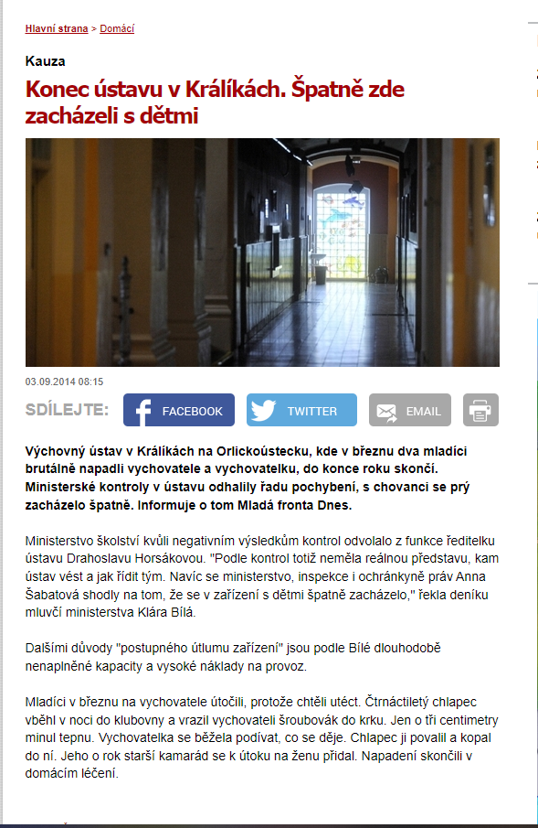
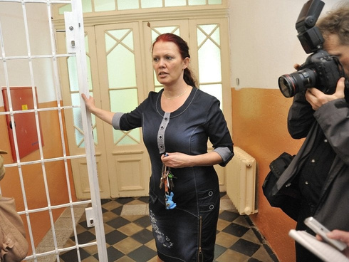
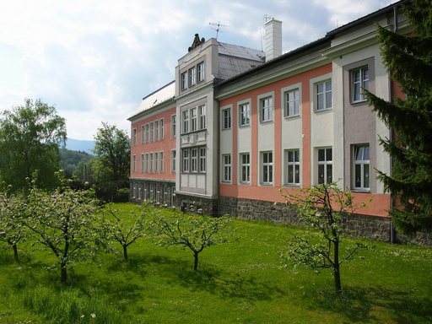

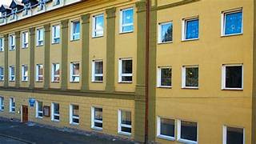
Výchovný ústav
  Děti a mládež se sociálními, výchovnými problémy
  Poskytována rehabilitace a výchovný proces
  Cílem je změna chování, dítě je vytrženo z rizikového prostředí

Slide 5

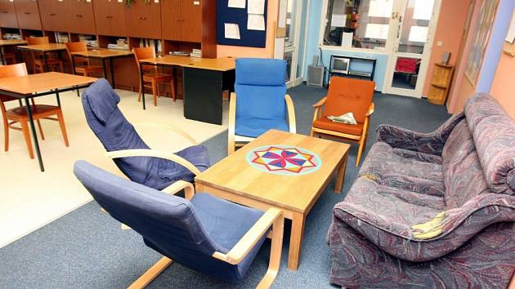
Středisko výchovné péče
  Specializace na pomoc dětem s ruznymi sociálními potřebami
  Podpora rustu a rozvoje
  Pomáhá dětem zvládnout své problémy a zlepšit kvalitu života

Slide 6

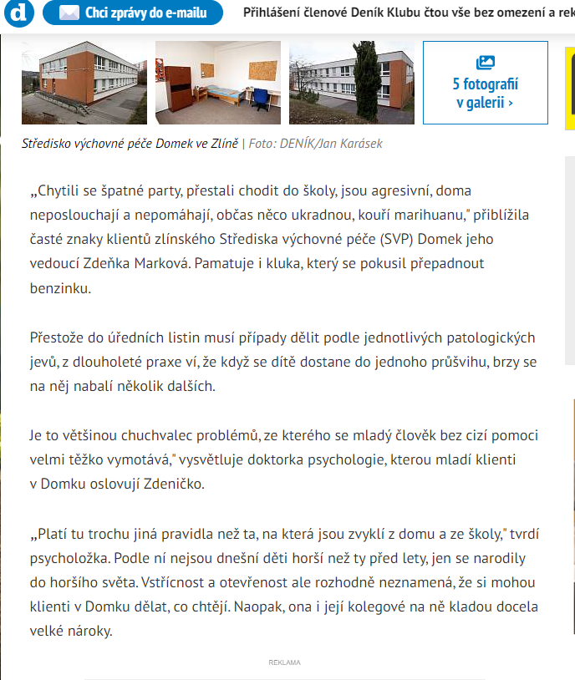
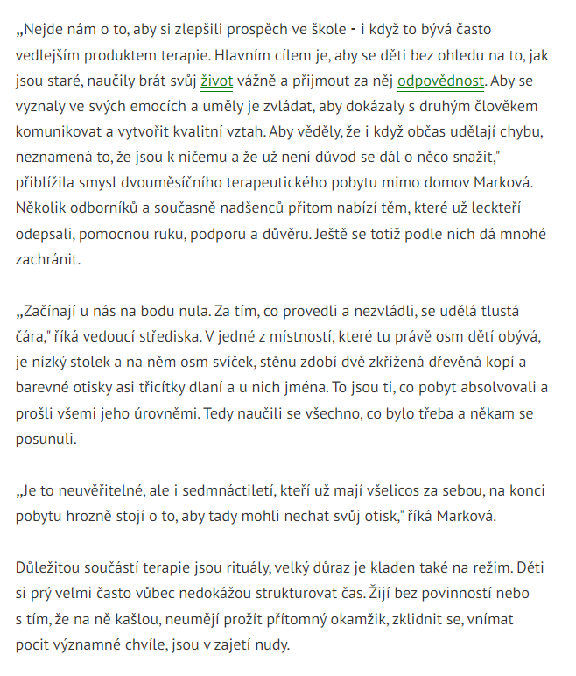

Slide 7


Výchovný ustav v Hostouni
  Speciální ustav, mohou zde být umístěny i děti se závažnými psychiatrickými diagnozami či vážnými závislostmi na drogách
  Umístění do běžných ústavů bez speciálních jednotek je pro tyto děti nemožné

Slide 8
ústavní vs ochranná péče
ústavní
ochranná
01
Dítě je v ústavu
05
Dítě je doma
02
např. spáchání trestného činu
06
rizika v rodinném prost.
03
rehabilitace a změna chování
07
Pod kontrolou
Příprava na návrat do společnosti
Bezpečí a vhodné podmínky pro vývoj
04
08

Slide 9


DĚKUJI ZA POZORNOST

